Slide 1
Bc. Martin Landsfeld

Slide 2
Představení společnosti
Historicky zaměřena na kontrolu dopravního značení
V minulosti provádění kontrol jako akreditovaný inspekční orgán
Od roku 2021 nový majitel
Zahájen další rozvoj společnosti
Sídlo v Uherském Hradišti, kancelář v Brně
Působnost v rámci celé republiky
Bc. Martin Landsfeld

Slide 3
Hlavní činnosti společnosti
Navázání na historické zkušenosti
Pokračování v činnosti jako inspekční orgán dopravního značení
Další rozvoj činnosti související s dopravním značením, zejména jeho komplexní posouzení
Poskytování konzultaci správcům komunikací při návrhu a správě dopravního značení
Supervize při stanovování místní úpravy
Bc. Martin Landsfeld

Slide 4
Hlavní činnosti společnosti
Zaměření i na další obory související s dopravou
Měření hluku
Měření prašnosti (kontinuální měření)
Konzultace negativních dopadů hluku a prašnosti
Technické řešení dopravních ploch – doprava v klidu, bezpečnostní aspekty, vytvoření kvalitních podmínek pro uživatele
Pomoc s jednáními se správci infrastruktury
Bc. Martin Landsfeld

Slide 5
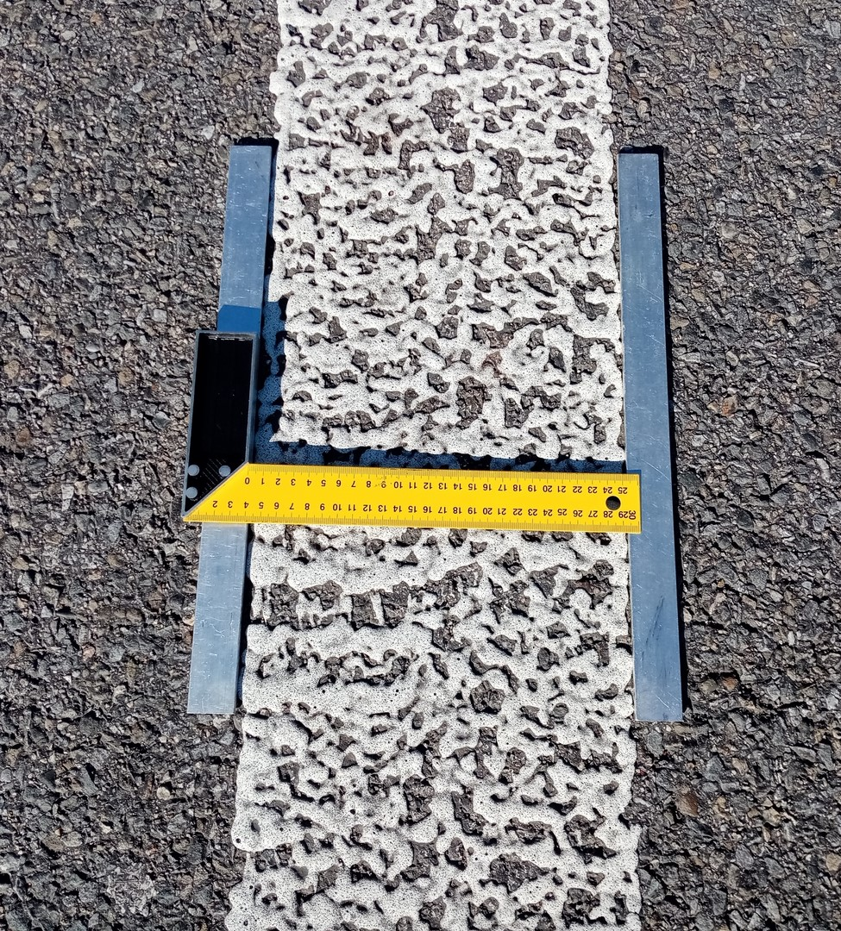
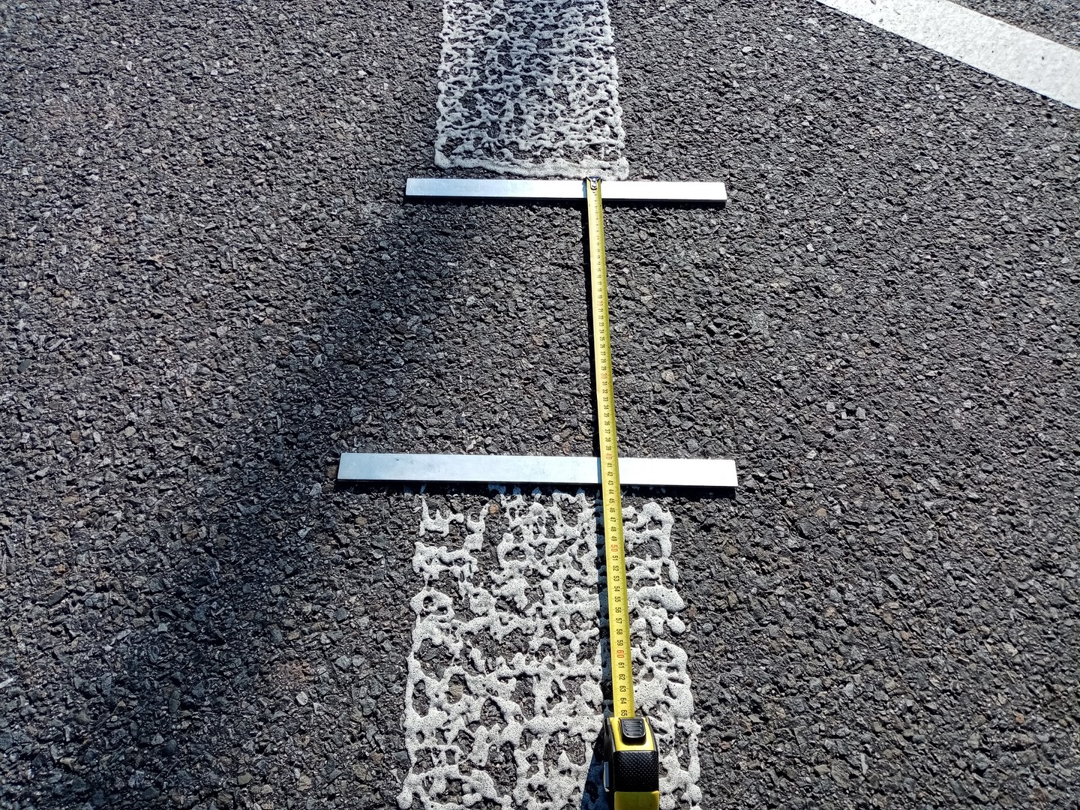
Měření vodorovného dopravního značení (VDZ)
Odborné měření parametrů VDZ a posouzení jeho souladu s normami
Bc. Martin Landsfeld

Slide 6
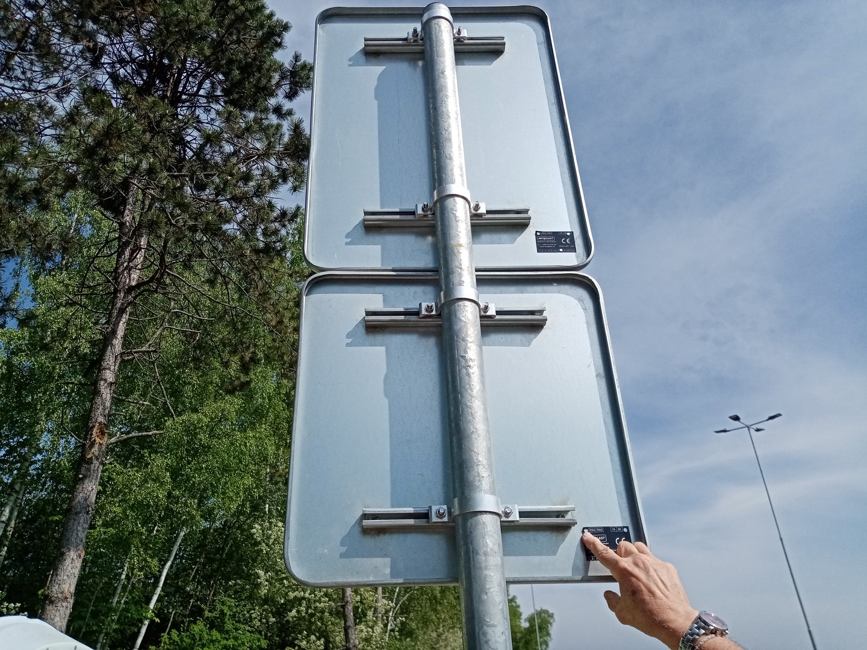
Měření SVIslého dopravního značení (SDZ)
Odborné měření parametrů SDZ a posouzení jeho souladu s normami
S navržením vhodných úprav
Bc. Martin Landsfeld

Slide 7
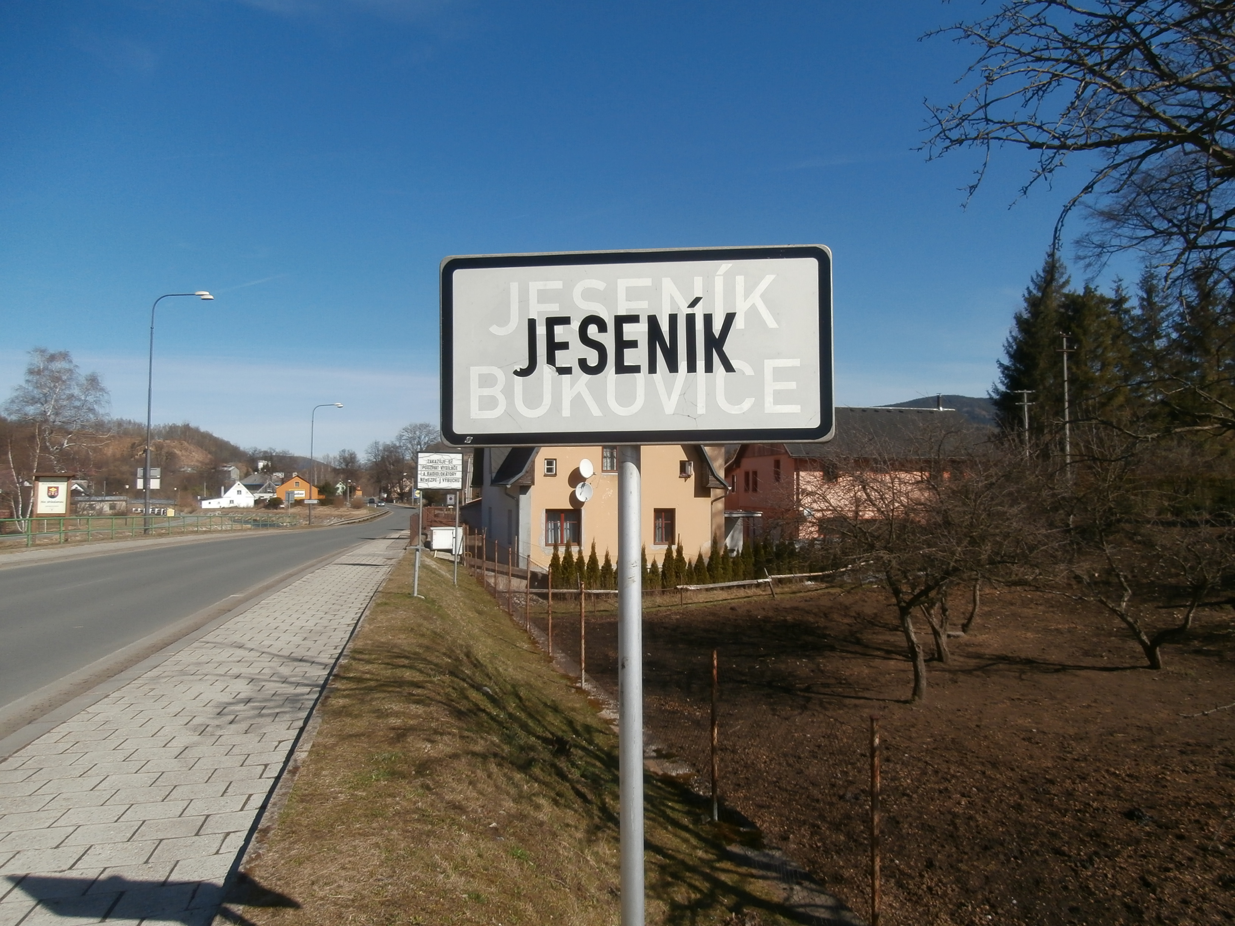
Ukázky nevhodného SDZ
Nevhodně přelepená značka
Bc. Martin Landsfeld

Slide 8
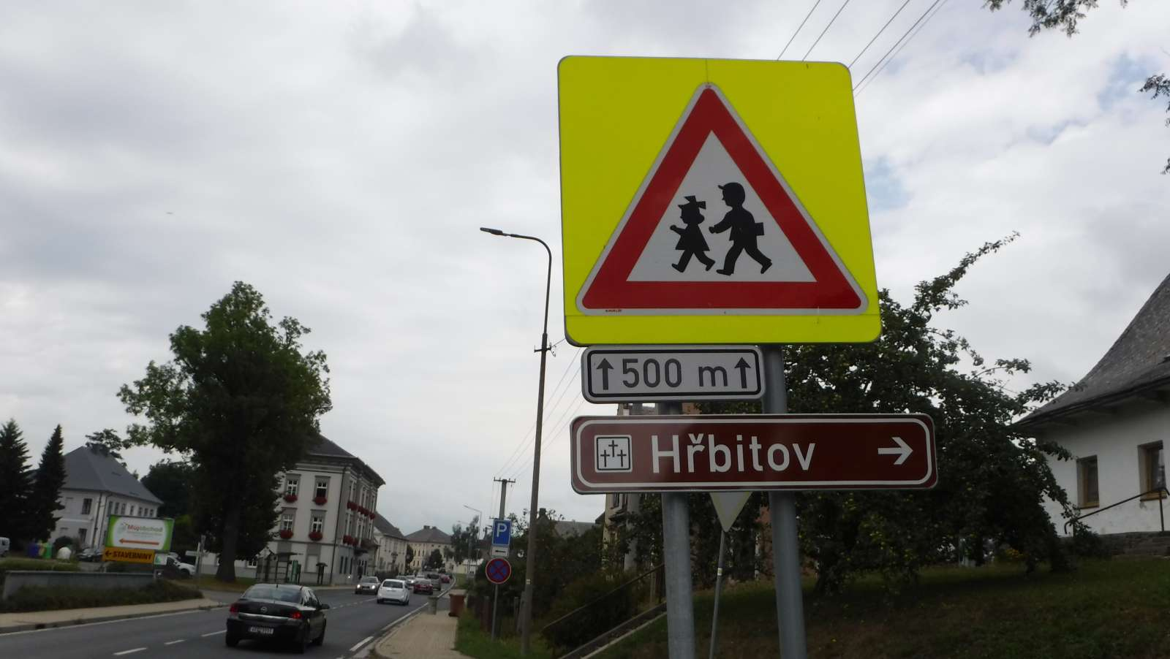
Ukázky nevhodného SDZ
Nevhodná kombinace provedení DZ a významu jednotlivých DZ
Pro řidiče nepřehledné, nutnost většího soustředění pro pochopení
Bc. Martin Landsfeld

Slide 9
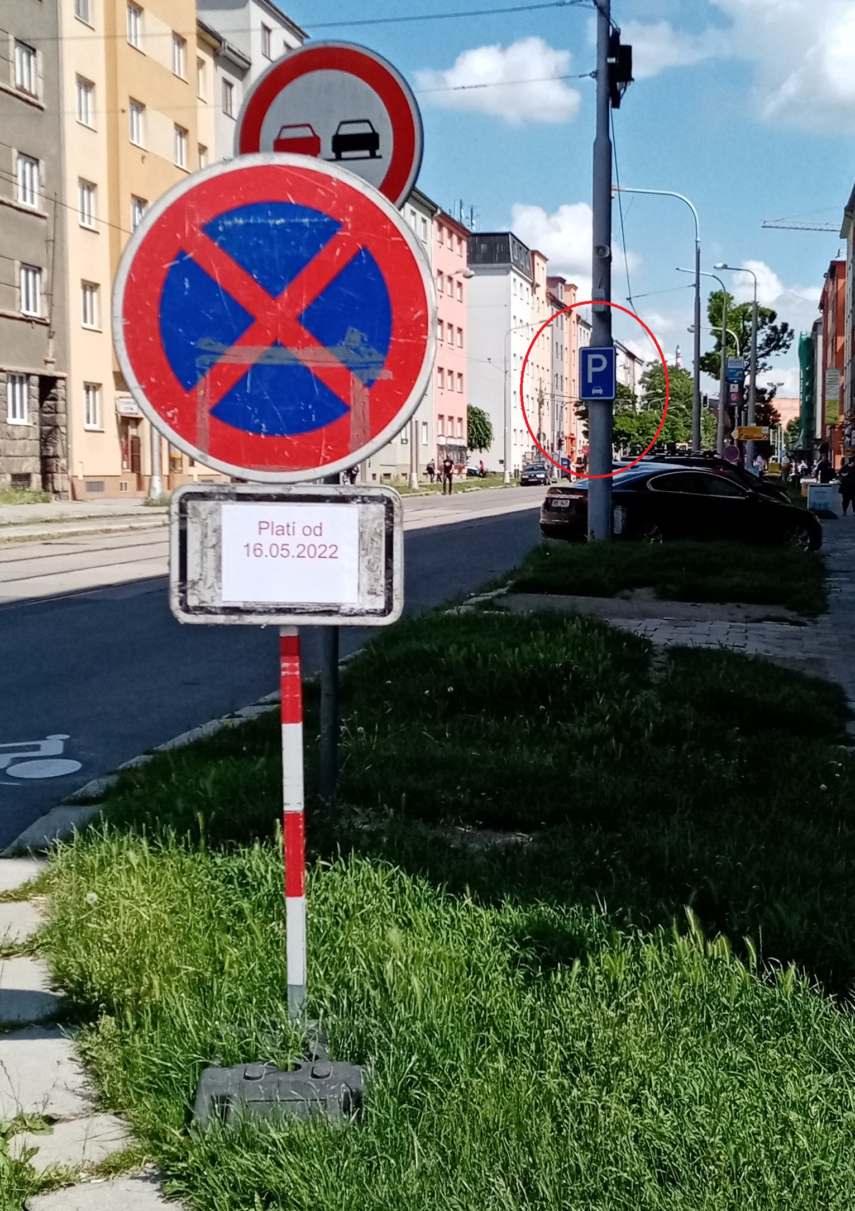
Ukázky nevhodného SDZ
Nevhodné přenosné dopravní značení
Nesoulad fyzického parkovacího místa s dopravním značením
Bc. Martin Landsfeld

Slide 10
Doprava ve Městě
Zajištění bezpečné a funkční infrastruktury pomocí kvalitního značení
Vytvoření kvalitního sdíleného prostoru v rámci intravilánu – snížení negativních interakcí jednotlivých typů dopravy – auta vs. cyklisté vs. chodci
Efektivní využití omezeného prostoru ve městech
Bc. Martin Landsfeld

Slide 11
PARKOVání Osobních aut
Z hlediska komfortu a kapacity lepší šikmé stání
V případě plánovaného umístění dobíjecí stanice je třeba uvažovat o stání kolmém
Bc. Martin Landsfeld

Slide 12
Odstavování nákladní Aut
Problém zejména u silnic I.tříd a v blízkostí průmyslu
Živelné parkování bez zázemí
Nutnost regulovat
Potřeba nabízet spolu s regulací i kvalitní alternativu
Vycházet z praxe použité u nových staveb na dálniční síti
Lze snižovat některé parametry
Zpoplatnění, sociální a ekonomický přínos
Bc. Martin Landsfeld

Slide 13
Odstavování nákladní Aut
Na volných pozemcích ve vlastnictví obce lze vybudovat zařízení podobné uvedenému níže
Parametry lze upravit
Místa lze vytipovat na základě dat ze sčítání, místní znalosti a dat z aplikace (QR kód ve sborníku)
Bc. Martin Landsfeld

Slide 14
Odstavování nákladní Aut
Na volných pozemcích ve vlastnictví obce lze vybudovat zařízení podobné uvedenému níže
Parametry lze upravit
Bc. Martin Landsfeld

Slide 15
Odstavování nákladní Aut
Bc. Martin Landsfeld

Slide 16
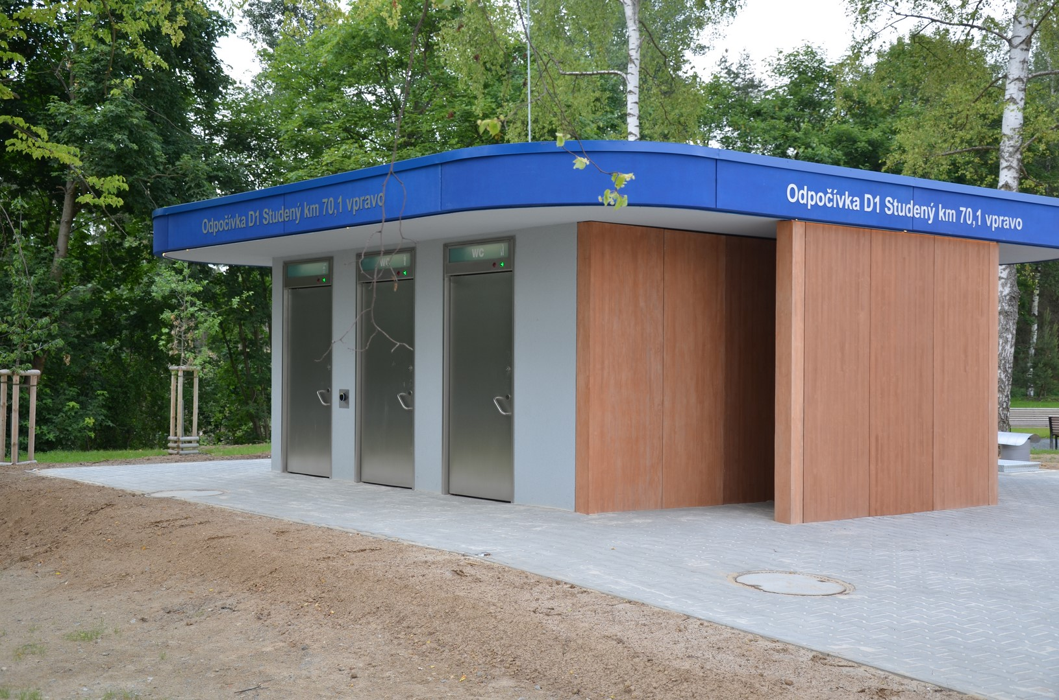
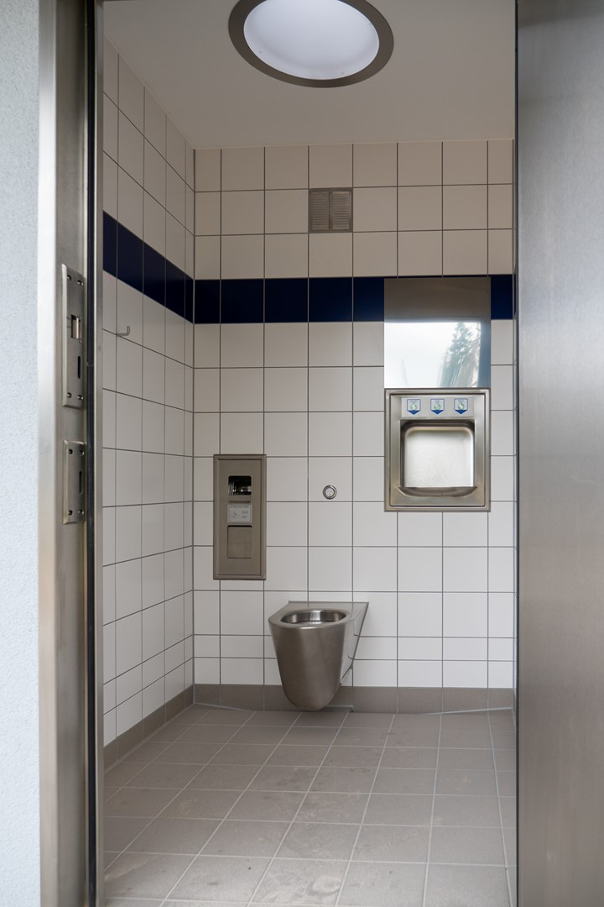
Odstavování nákladní Aut
Vybavení sociálním zázemím
Bc. Martin Landsfeld

Slide 17
Děkuji za pozornost
Bc. Martin Landsfeld

